Slide 1


TRƯỜNG ĐẠI HỌC CÔNG NGHỆ THÔNG TIN VÀ TRUYỀN THÔNG VIỆT - HÀN
ĐỒ ÁN TỐT NGHIỆP
ĐỀ TÀI : XÂY DỰNG WEBSITE KINH DOANH TIVI
Giáo viên hướng dẫn : T.S. Nguyễn Văn Lợi
Sinh viên thực hiện :
Trương Tuấn Anh - K12C05310

Slide 2
TRƯỜNG ĐẠI HỌC CÔNG NGHỆ THÔNG TIN VÀ TRUYỀN THÔNG VIỆT - HÀN
CHƯƠNG 1 : TỔNG QUAN.
Lý do chọn dề tài:
Kinh doanh trực tuyến là loại hình kinh doanh rất phổ biến hiện nay.
Website mang lại nhiều lợi ích về cả không gian và thời gian.
Website giúp giới thiệu và quảng bá sản phẩm.

Slide 3
TRƯỜNG ĐẠI HỌC CÔNG NGHỆ THÔNG TIN VÀ TRUYỀN THÔNG VIỆT - HÀN
CHƯƠNG 2 : PHÂN TÍCH THIẾT KẾ HỆ THỐNG.
2.1.Đặc tả yêu cầu.
2.1.1. Yêu cầu chức năng.
Đăng nhập hệ thống.
Quản lý sản phẩm.
Quản lý đơn hàng.
Quản lý tài khoản.
Quản lý nhãn hiệu.
Thanh toán
Thống kê.
Tìm kiếm
Phản hồi

Slide 4
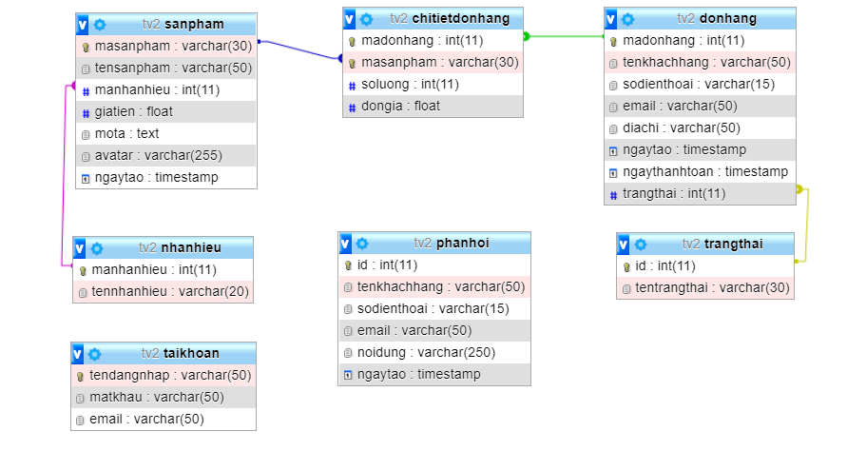
TRƯỜNG ĐẠI HỌC CÔNG NGHỆ THÔNG TIN VÀ TRUYỀN THÔNG VIỆT - HÀN
CHƯƠNG 2 : PHÂN TÍCH THIẾT KẾ HỆ THỐNG.
Cơ sở dữ liệu.

Slide 5
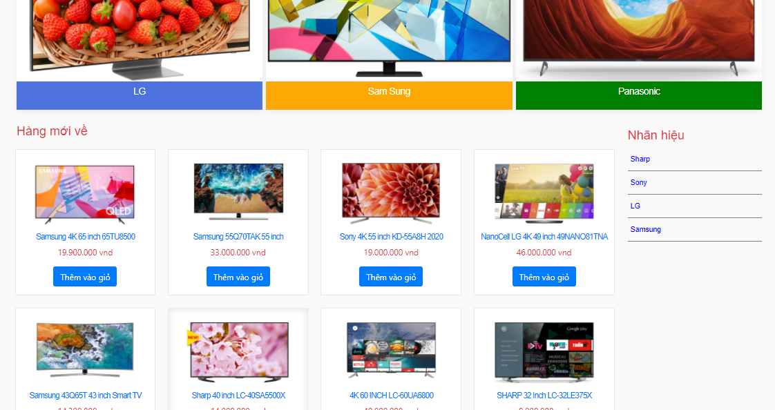
TRƯỜNG ĐẠI HỌC CÔNG NGHỆ THÔNG TIN VÀ TRUYỀN THÔNG VIỆT - HÀN
CHƯƠNG 3 : XÂY DỰNG ỨNG DỤNG
Giao diện trang chủ.

Slide 6
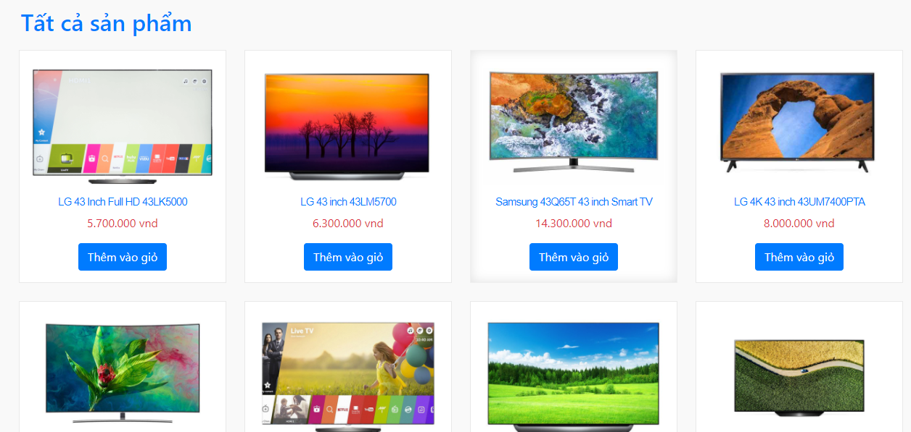
TRƯỜNG ĐẠI HỌC CÔNG NGHỆ THÔNG TIN VÀ TRUYỀN THÔNG VIỆT - HÀN
CHƯƠNG 3 : XÂY DỰNG ỨNG DỤNG
Giao diện trang tất cả sảm phẩm.

Slide 7
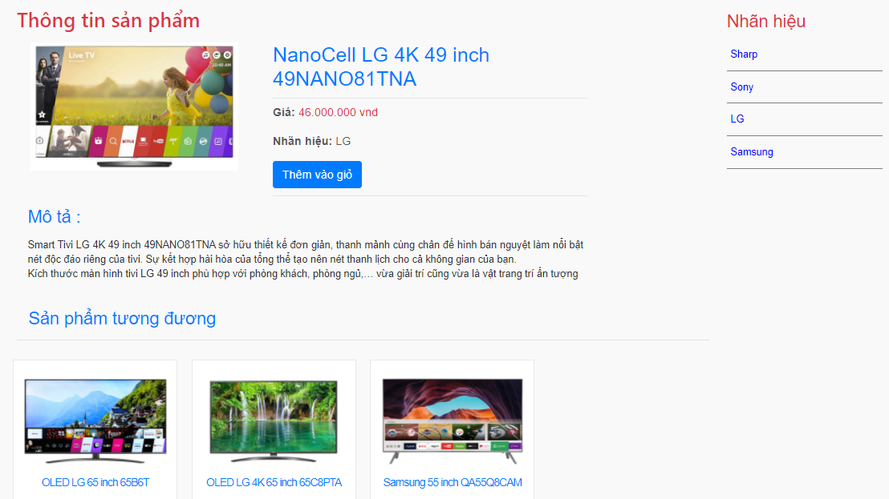
TRƯỜNG ĐẠI HỌC CÔNG NGHỆ THÔNG TIN VÀ TRUYỀN THÔNG VIỆT - HÀN
CHƯƠNG 3 : XÂY DỰNG ỨNG DỤNG
Giao diện trang chi tiết sản phẩm.

Slide 8
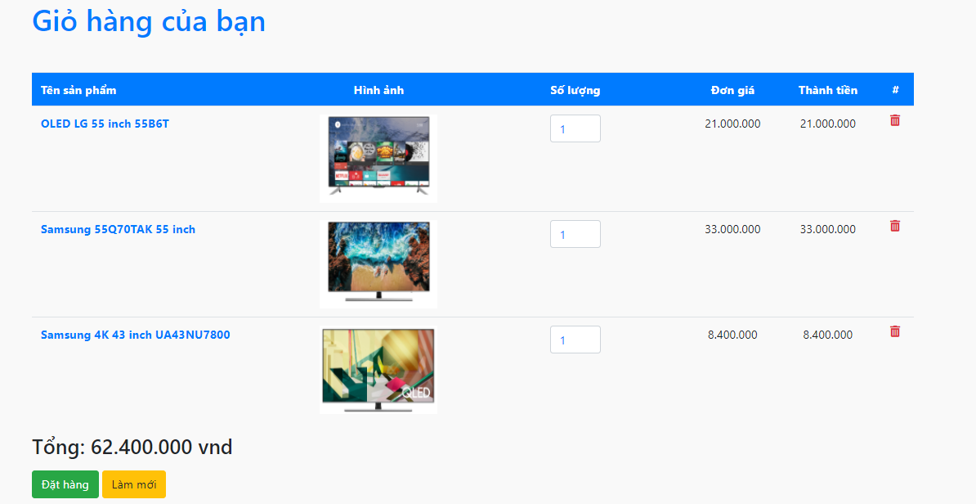
TRƯỜNG ĐẠI HỌC CÔNG NGHỆ THÔNG TIN VÀ TRUYỀN THÔNG VIỆT - HÀN
CHƯƠNG 3 : XÂY DỰNG ỨNG DỤNG
Giao diện giỏ hàng

Slide 9

TRƯỜNG ĐẠI HỌC CÔNG NGHỆ THÔNG TIN VÀ TRUYỀN THÔNG VIỆT - HÀN
CHƯƠNG 3 : XÂY DỰNG ỨNG DỤNG
Giao diện trang đăng nhập của admin.

Slide 10
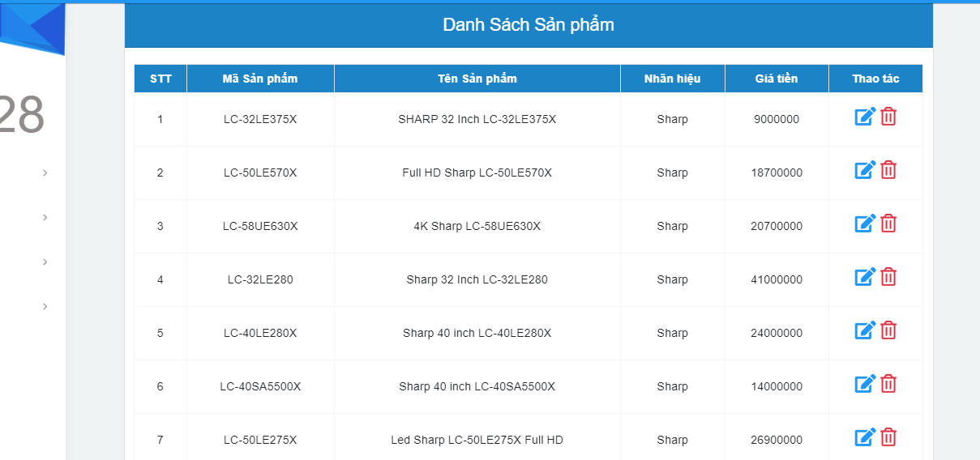
TRƯỜNG ĐẠI HỌC CÔNG NGHỆ THÔNG TIN VÀ TRUYỀN THÔNG VIỆT - HÀN
CHƯƠNG 3 : XÂY DỰNG ỨNG DỤNG
Giao diện trang danh sáchsản phẩm.

Slide 11
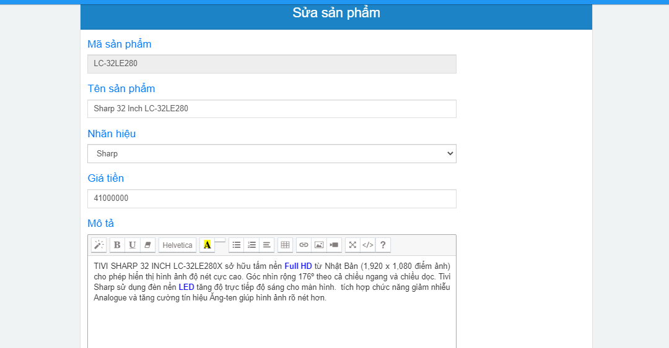
TRƯỜNG ĐẠI HỌC CÔNG NGHỆ THÔNG TIN VÀ TRUYỀN THÔNG VIỆT - HÀN
CHƯƠNG 3 : XÂY DỰNG ỨNG DỤNG
Giao diện trang sửa sản phẩm.

Slide 12
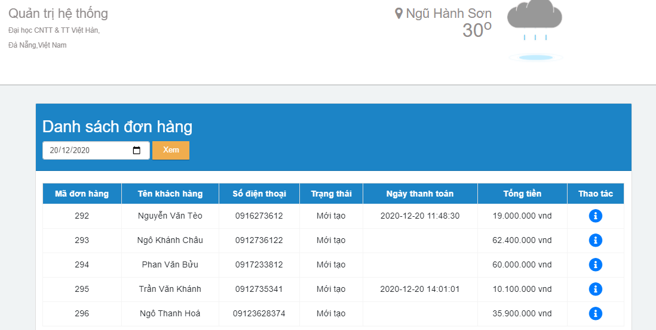
TRƯỜNG ĐẠI HỌC CÔNG NGHỆ THÔNG TIN VÀ TRUYỀN THÔNG VIỆT - HÀN
CHƯƠNG 3 : XÂY DỰNG ỨNG DỤNG
Giao diện trang thống kê đơn hàng.

Slide 13
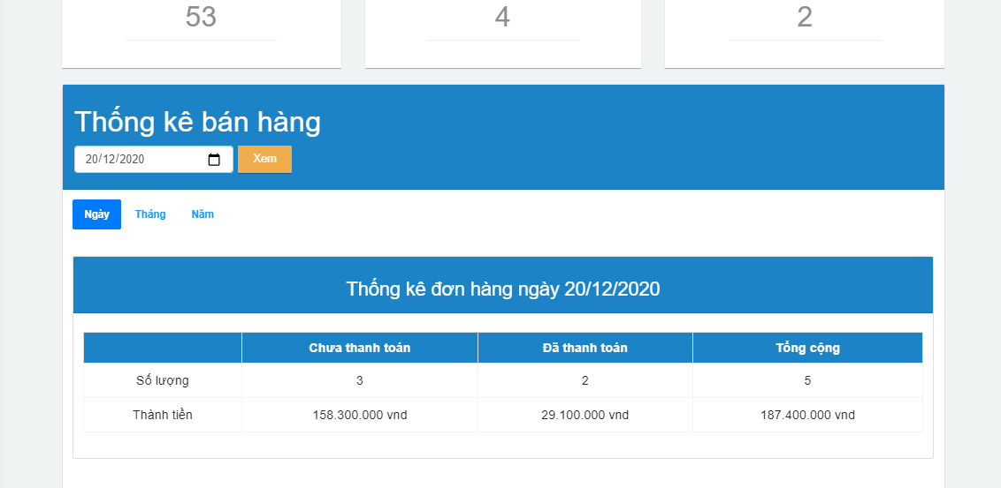
TRƯỜNG ĐẠI HỌC CÔNG NGHỆ THÔNG TIN VÀ TRUYỀN THÔNG VIỆT - HÀN
CHƯƠNG 3 : XÂY DỰNG ỨNG DỤNG
Giao diện thống kê bán hàng.

Slide 14
TRƯỜNG ĐẠI HỌC CÔNG NGHỆ THÔNG TIN VÀ TRUYỀN THÔNG VIỆT - HÀN
KẾT LUẬN VÀ HƯỚNG PHÁT TRIỂN
Hướng phát triển.
Chính sách đổi trả và bảo hành sản phẩm.
Tăng cường bảo mật trên website.
Hỗ trợ nhiều hình thức thanh toán trực tuyến.

Slide 15


